Slide 1
Se repérer sur Terre : lignes imaginaires et coordonnées d’un point

Slide 2
La terre étant un globe on mesure la position d’un point en degrés

Slide 3
L’Equateur
L’Equateur
L’Equateur est un cercle imaginaire autour de la Terre situé à égale distance des deux pôles.

Slide 4
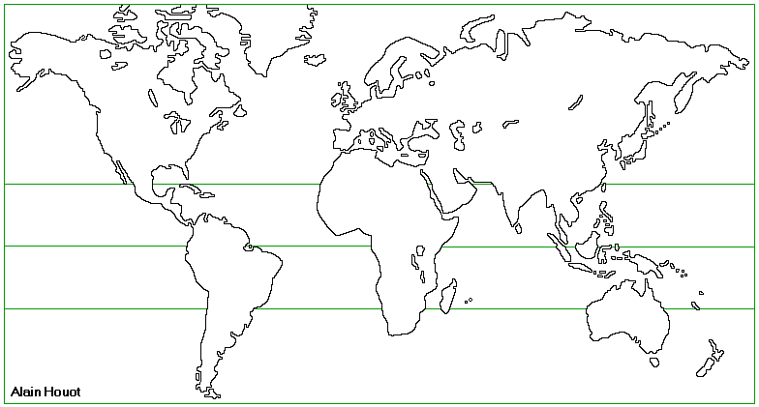
L’Equateur
L’Equateur est un cercle imaginaire autour de la terre situé à égale distance des deux pôles.

Slide 5
Les hémisphères
Hémisphère Nord
Hémisphère Sud
Les hémisphères sont les deux moitiés du globe terrestre séparées par l’Equateur.

Slide 6
Les deux hémisphères, Nord et Sud
Hémisphère Nord
L’Equateur
Les hémisphères sont les deux moitiés du globe terrestre séparées par l’Equateur.

Slide 7
Les deux hémisphères, Nord et Sud
L’Equateur
Hémisphère Sud
Les hémisphères sont les deux moitiés du globe terrestre séparées par l’Equateur.

Slide 8
Les parallèles
Un parallèle
Les parallèles sont les lignes imaginaires parallèles à l’Equateur.

Slide 9
Les lignes imaginaires remarquables: Equateur et tropiques
Hémisphère Nord
Le tropique du Cancer est situé au Nord
L’Equateur
Le tropique du Capricorne est situé au Sud
Hémisphère Sud
Les tropiques sont des parallèles remarquables situés à 23,26 degrés Nord.

Slide 10
La latitude
La latitude est la distance mesurée en degrés qui sépare un parallèle de l’Equateur.

Slide 11
La latitude
Ici la latitude est x degrés Nord

Slide 12
La latitude
Ici la latitude est x’ degrés Nord

Slide 13
La latitude
Ici la latitude est x’’ degrés Sud

Slide 14
Un méridien
Un méridien est un demi cercle imaginaire qui joint les deux pôles.

Slide 15
Un méridien
Méridien d’origine
Un méridien est un demi cercle imaginaire qui joint les deux pôles.

Slide 16
Un méridien
Méridien d’origine
Le méridien d’origine passe dans la banlieue de Londres, à Greenwich.

Slide 17
Méridien d’origine 0°: il passe à Greenwich au Royaume Uni sur la plus grande des îles la Grande-Bretagne, plus exactement en Angleterre dans la banlieue de Londres.

Slide 18
Un méridien
Il y a des méridiens à l’Ouest du méridien d’origine et des méridiens à l’Est du méridien d’origine.

Slide 19
La longitude
La longitude est la distance mesurée en degrés qui sépare un méridien du méridien d’origine.

Slide 20
La longitude
Ici la longitude est y degrés Ouest.

Slide 21
La longitude
Les coordonnées du point sont donc 0° et y degrés ouest.

Slide 22
La longitude
Quelles sont les coordonnées de ce point?

Slide 23
La longitude
Ici la longitude est y’ degrés Est.

Slide 24
La longitude
Les coordonnées sont donc 0° et y’ degrés Est.

Slide 25
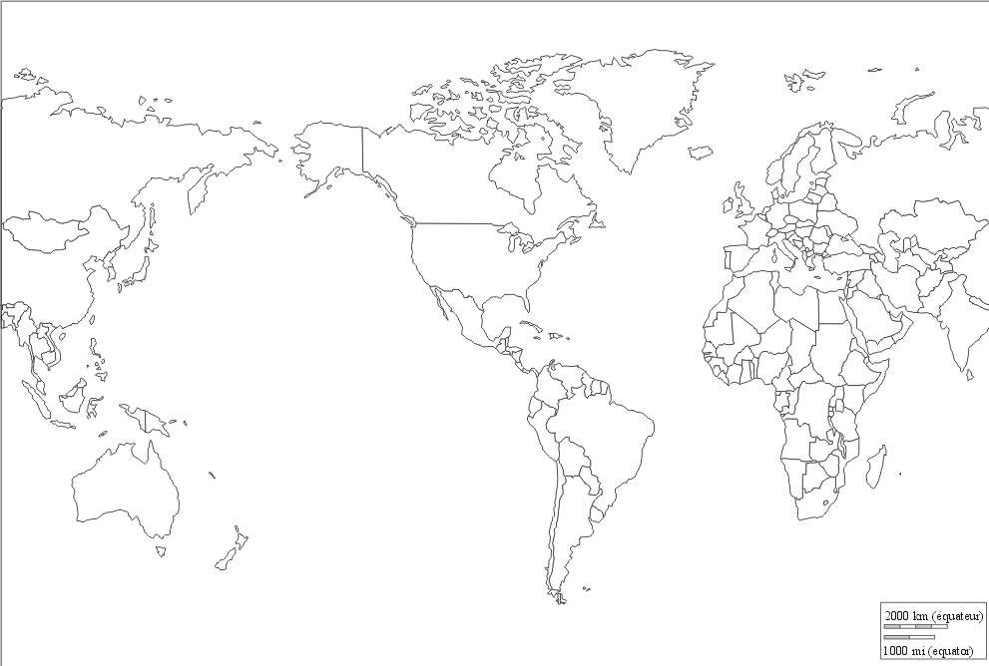
Une projection est une forme de déformation d’un globe terrestre sur un plan
Ici une projection dite de Mercator: les deux pôles qui sont des points sont devenues des lignes…

Slide 26
Une projection est une forme de déformation d’un globe terrestre sur un plan
En conséquences plus on s’éloigne de l’Equateur plus les surfaces sont fausses…

Slide 27
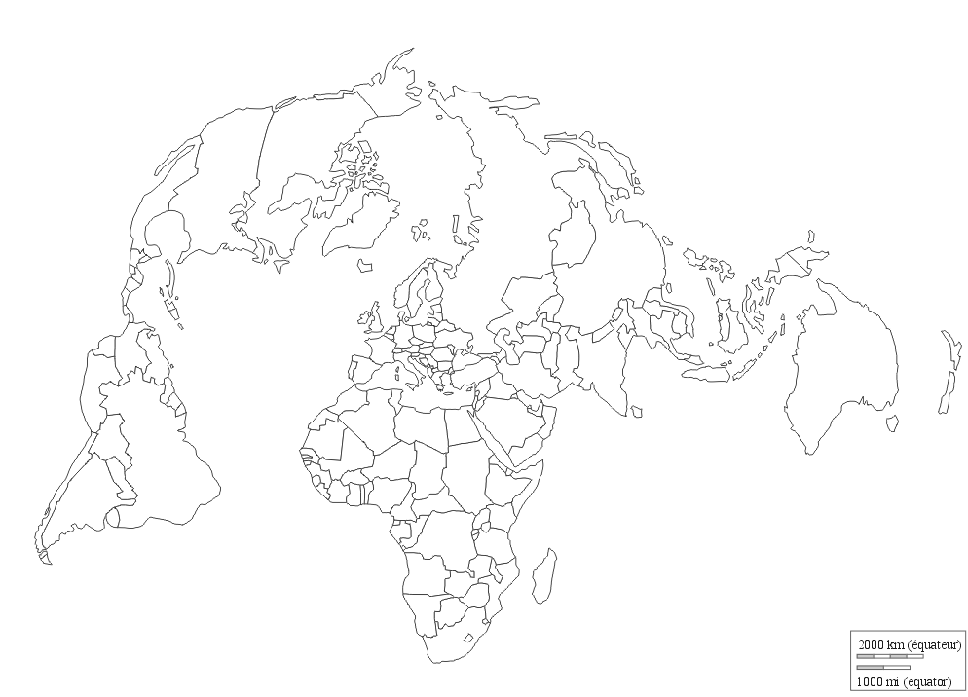
Ici une projection polaire
Le pôle Sud a disparu…

